Slide 1
Епіграф:
«Предмет математики настільки серйозний, що не можна втрачати нагоди зробити його трішки цікавішим»
Блез Паскаль

Slide 2
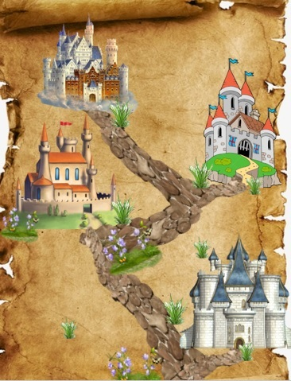

Slide 3
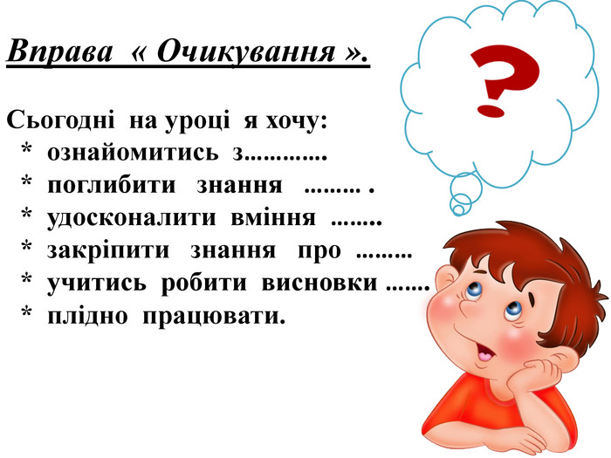
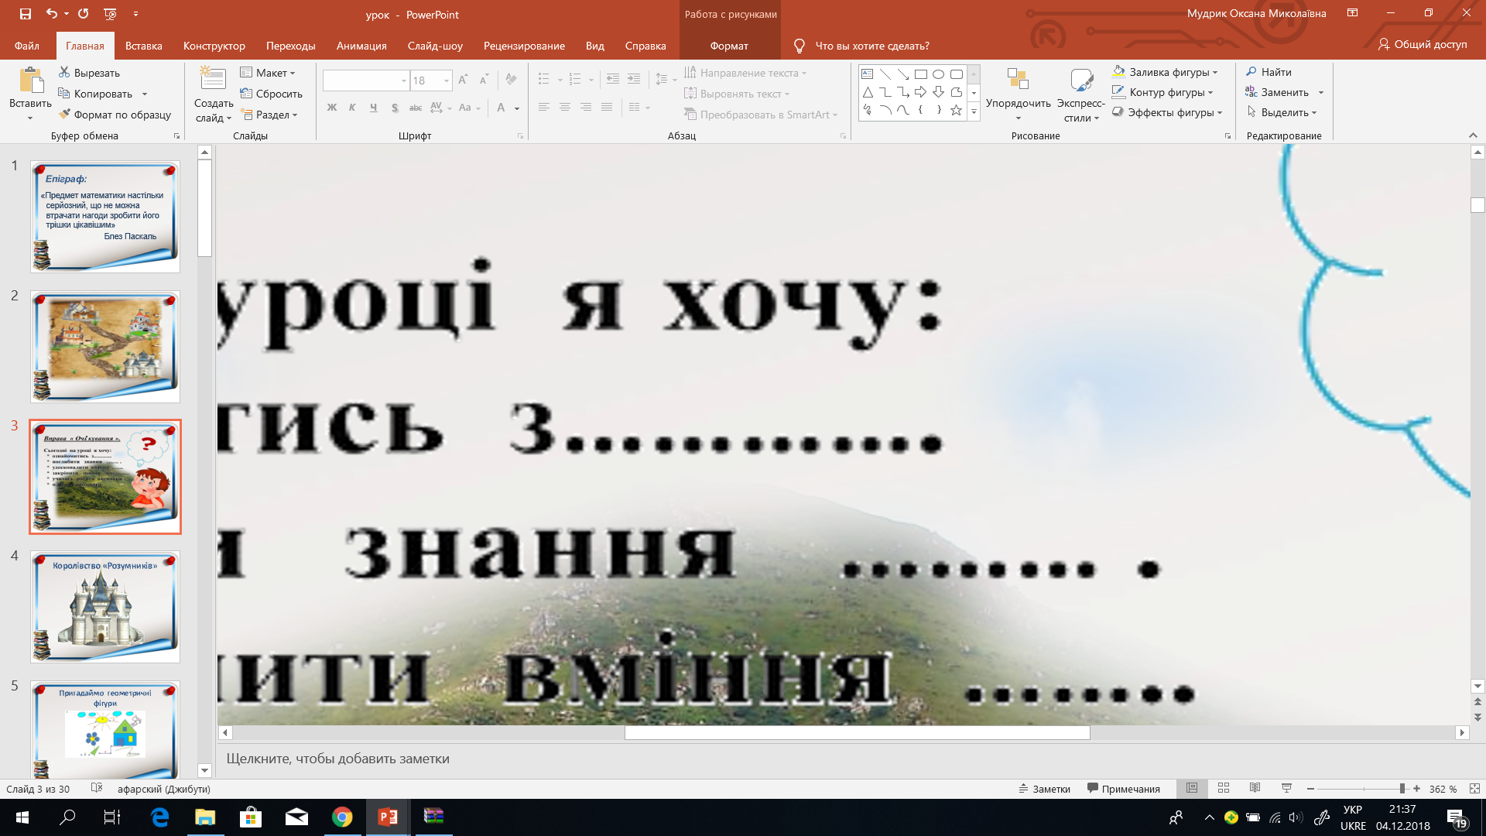
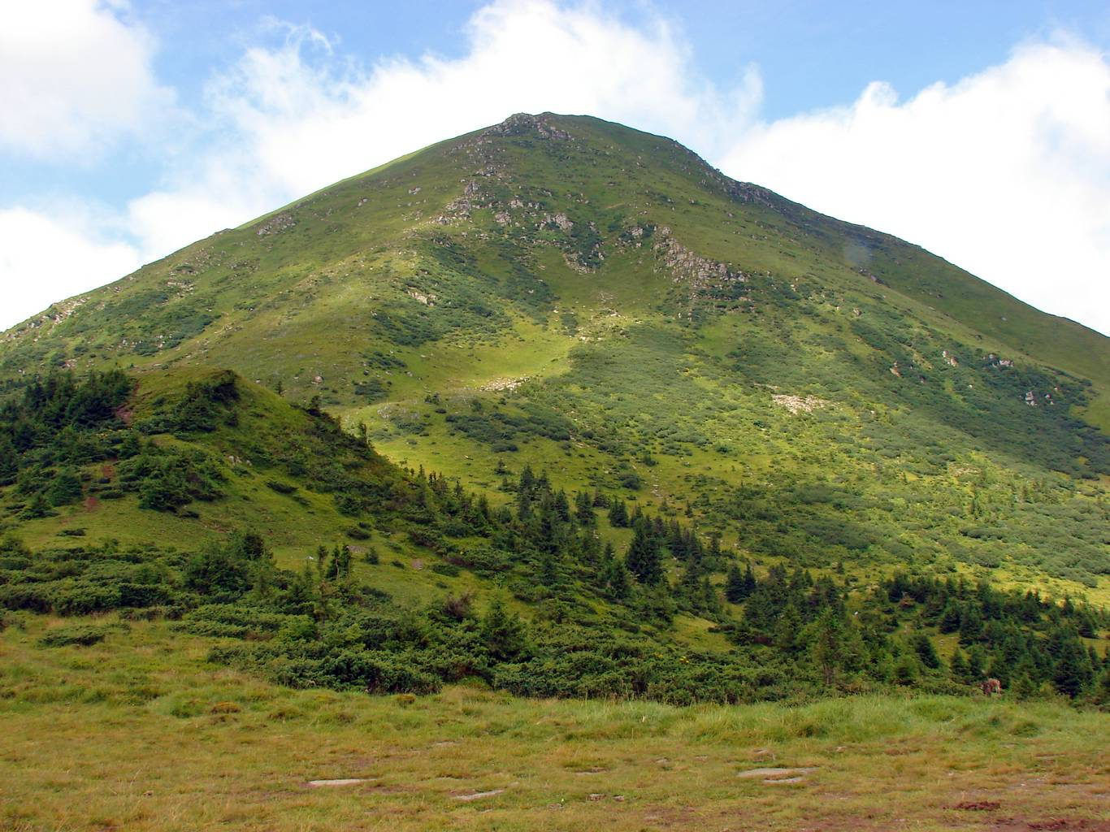

Slide 4
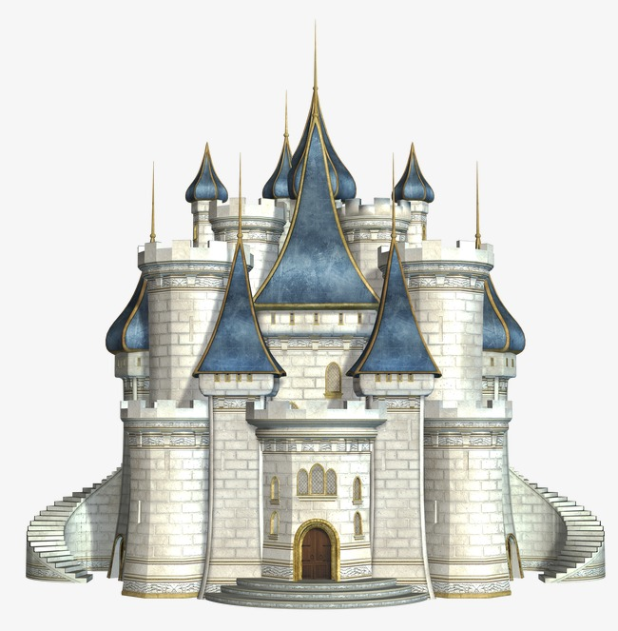
Королівство «Розумників»

Slide 5


Slide 6

Гра «Злови правильну відповідь»

Slide 7
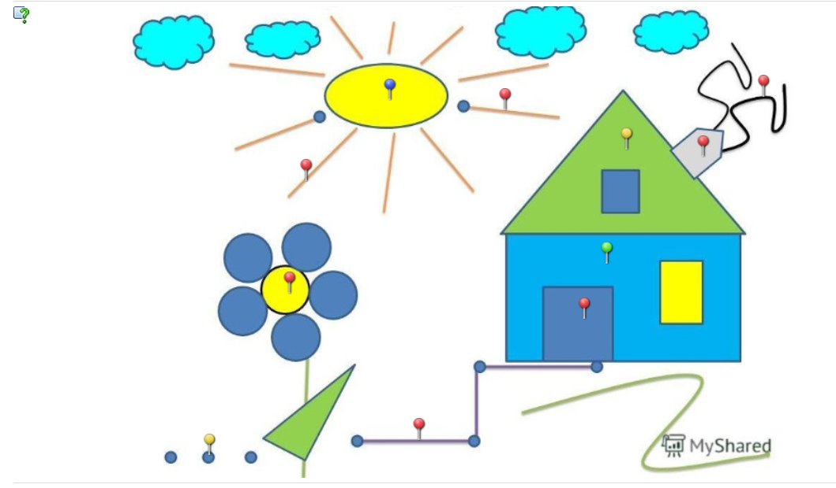
Пригадаймо геометричні фігури

Slide 8
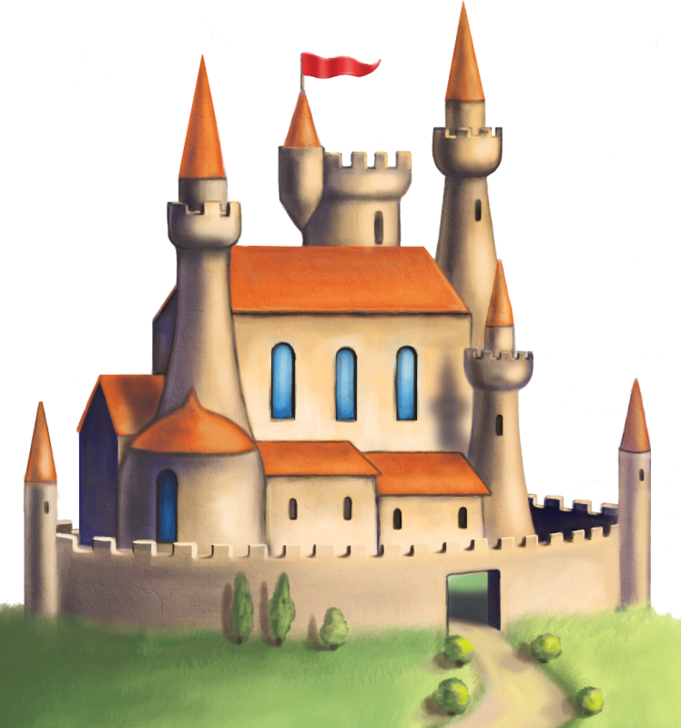
Королівство «Мудрості»

Slide 9


Slide 10
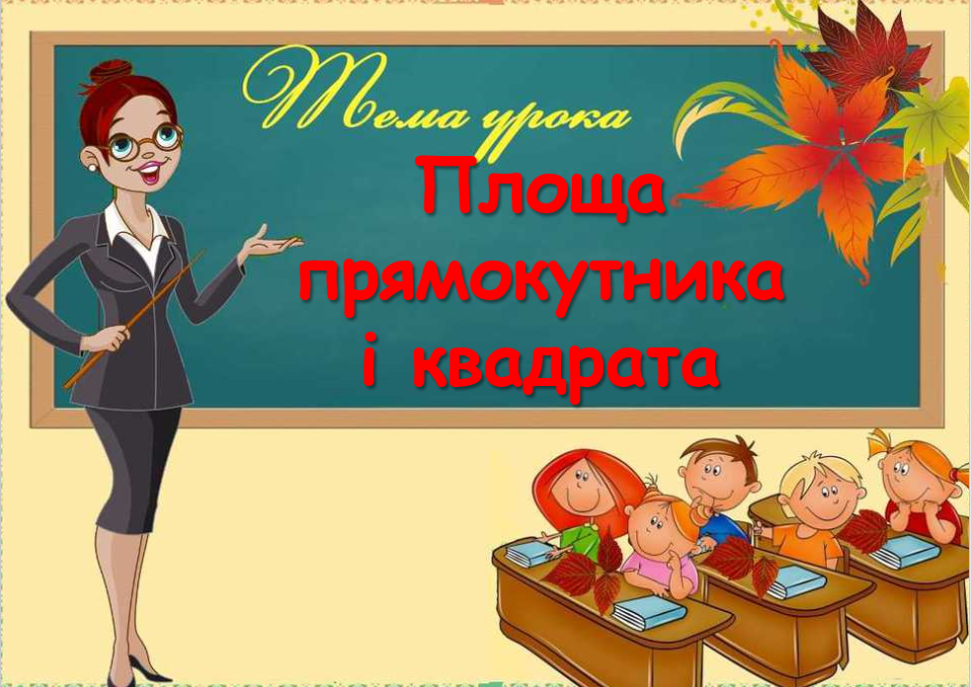

Slide 11
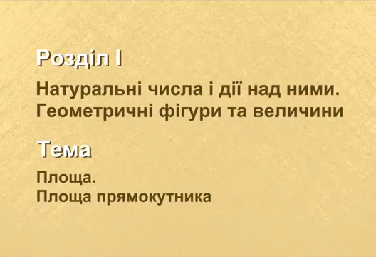

Slide 12
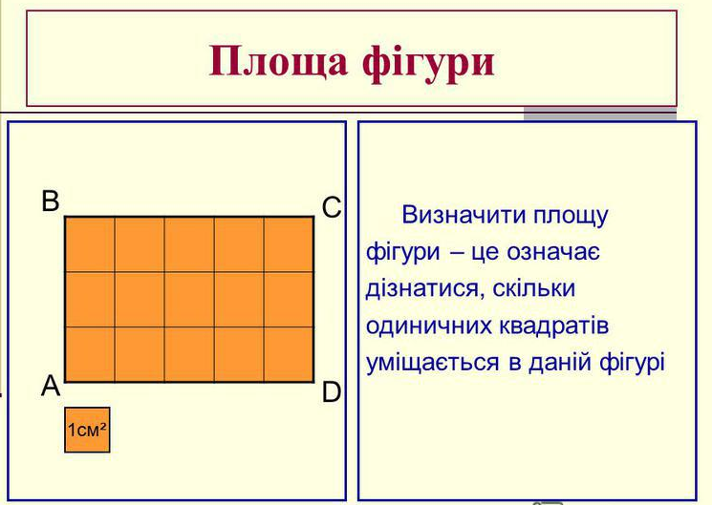

Slide 13
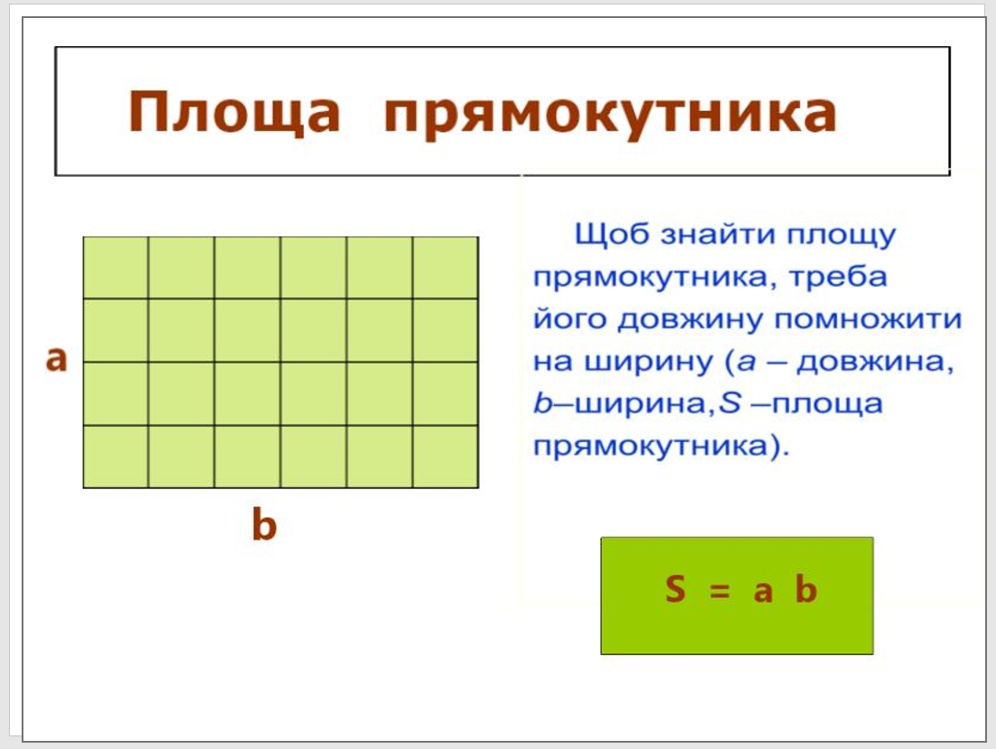

Slide 14
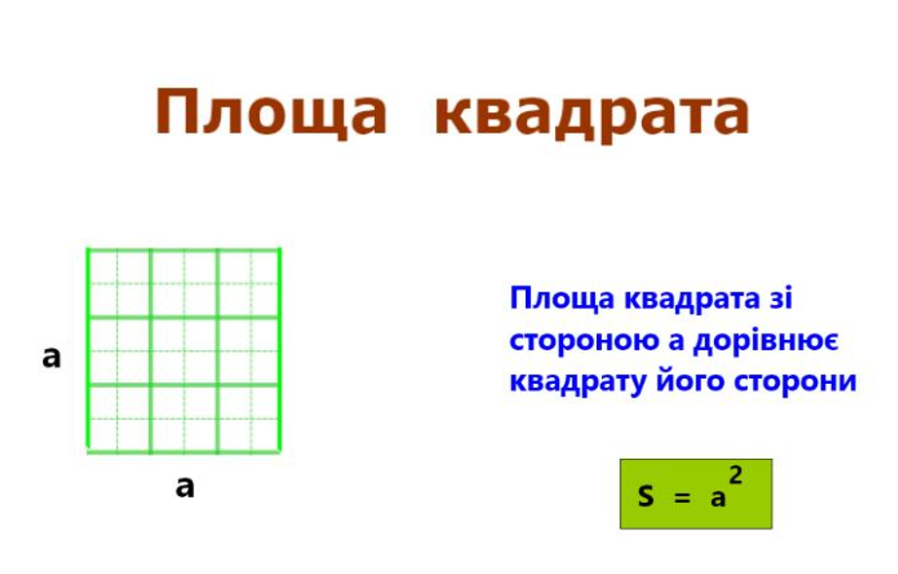

Slide 15
Властивості площі
Площа – це додатна величина.
Рівні фігури мають рівні площі.
Якщо фігура розбивається на частини, що є простими фігурами, то площа цієї фігури дорівнює сумі площ її частин.
Площа квадрата зі стороною, що дорівнює одиниці вимірювання, дорівнює одиниці.

Slide 16
Одиниці площі
1 см² = 100 мм²
1 дм² = 100 см²
1 м² = 100 дм²
1 а = 100 м²
1 га = 100 а або 10000 м²
1 км² = 100 га

Slide 17
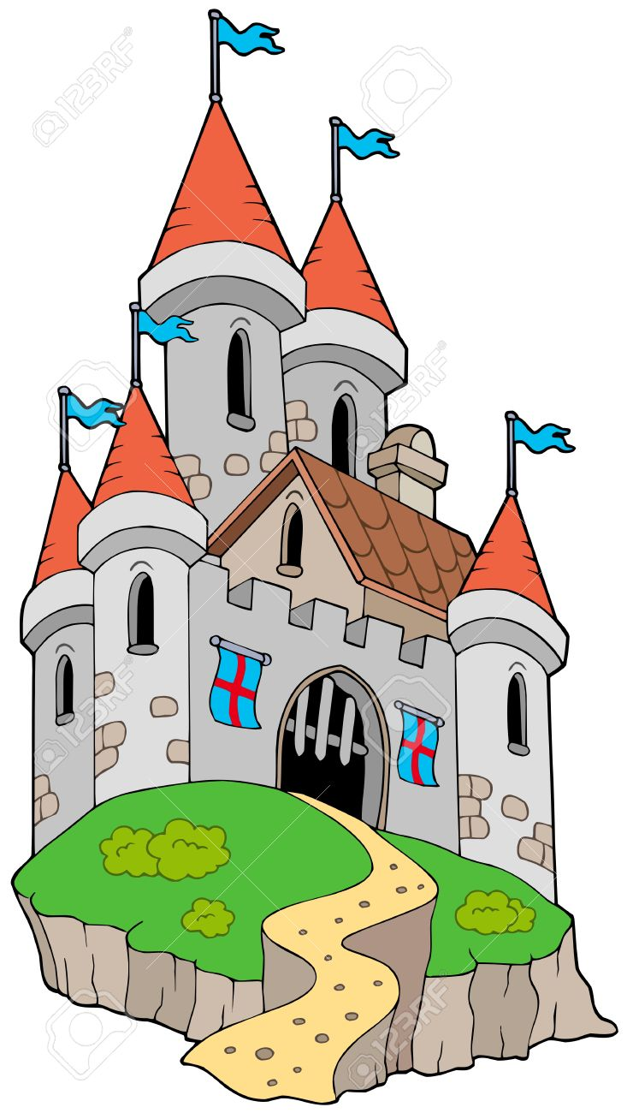
Королівство «Вимірів»

Slide 18
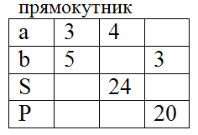

Slide 19
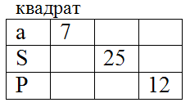

Slide 20
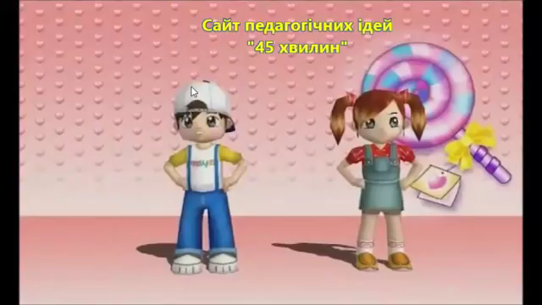
Фізкультхвилинка

Slide 21
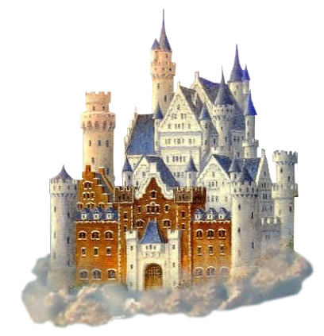
Королівство «Віртуозів»

Slide 22


Гра «Пазл»

Slide 23
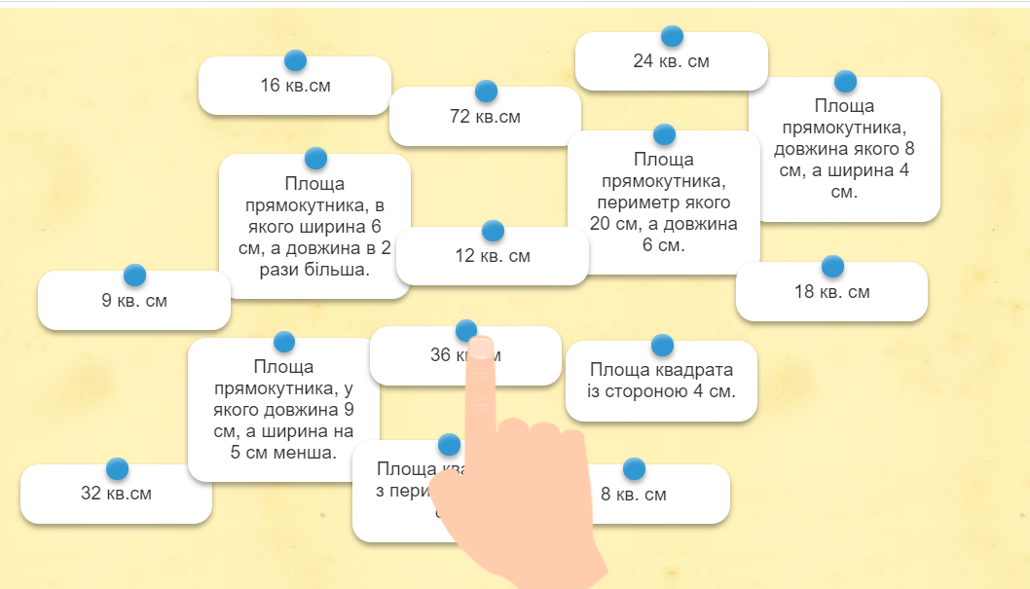
Площа прямокутника та квадрата

Slide 24
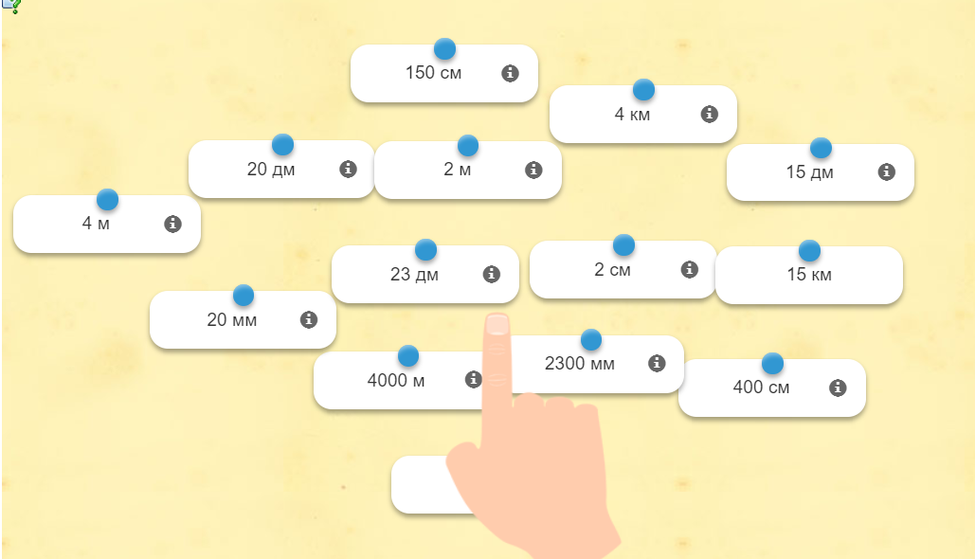
Одиниці вимірювання

Slide 25
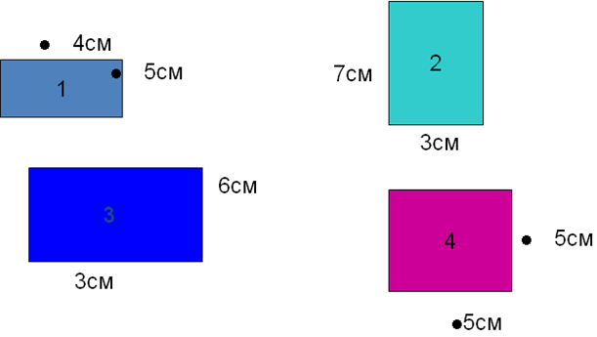
Замок королівства «Віртуозі» складається з чотирьох кімнат. Знайди площу замку королівства

Slide 26
Задача
Ремонтуючи клас влітку, необхідно було розрахувати кількість фарби для підлоги. Скільки потрібно банок по 2,8 кг, якщо на 1 м² приблизно витрачається 120 г фарби.

Slide 27
Домашнє завдання
Обчисліть площу своєї кімнати та загальну довжину плінтусів у ній.
п. 21 №576, 583

Slide 28

Чи справдились ваші очікування?

Slide 29
Дякую за урок
До побачення!

Slide 30
